Slide 1
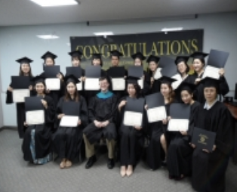
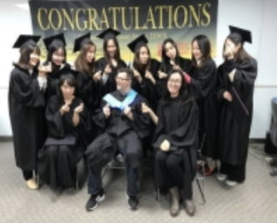
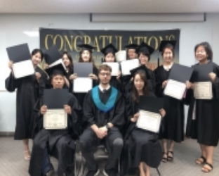
국제영어대학원대학교
2020학년도 봄학기
영어교육 석사과정 타임스테솔 특별전형 장학생 모집 2020학년도 봄학기
영어실력과 전문성을 한번에! 해외 유학 대신 IGSE로!
영어교육 석사과정 신입생 모집
교육과정의 특징 및 전문가 양성 분야
-TESOL: 실용적인 교수법과 연구능력을 갖춘 영어교사를 양성
-교육연극: 창의-공감 능력을 갖춘 미래 인재 양성
-영어실력 향상: 영어실력을 갖춘 영어교육 전문가 양성
-영어교재개발: 디지털 시대를 이끌어갈 교재 개발자 양성
장학금
- 대상: 타임스테솔 수료생 (2017 ~ 현재)
- 장학금: 등록금의 50% (2020년도 입학생에 한함)
- 기타 학기 중 성적우수자 성적장학금 추가 혜택
해택
타임스테솔 졸업생 6학점 인정
모집기간: 2020년 2월 14일까지
<문의처>
홈페이지: www.igse.ac.kr의 입학 희망자 게시판
입학상담 전화: 080-804-0505 (수신자 부담) 또는 02-6477-5114
영어교육 석사과정 신입생 모집 영어교육 석사과정 신입생 모집
학과 | 전공 | 모집인원 | 비고
영어교육용합학과 | TESOL/ 영어교재발학 | 00명

